Slide 1
Redes de Computadores
Camada de Aplicação

Slide 2
Equipe
Caio Cesar - ccno
João Paulo - jpsm
Leila Soriano - lssta
Mário Barbosa - mbaj

Slide 3
Camada de Aplicação
Camada mais próxima das aplicações do usuário
Faz a interface entre o aplicativo e o protocolo de transporte
A Comunicação da camada aplicação com a de transporte se dá através de uma porta
As portas identificam o protocolo de comunicação

Slide 4
Aplicações do Dia a Dia
E-mail
Web
Mensagem Instantânea
Login em computadorremotocomo Telnet e SSH
Compartilhamento P2P
Tranferência de arquivos, FTP
Jogos em rede
Telefonia por IP
Video conferênciaem tempo real

Slide 5
Desenvolvimento de Aplicação
Arquiteturas mais utilizadas
  Cliente-servidor
  P2P
  Híbrida cliente-servidor/P2P

Slide 6
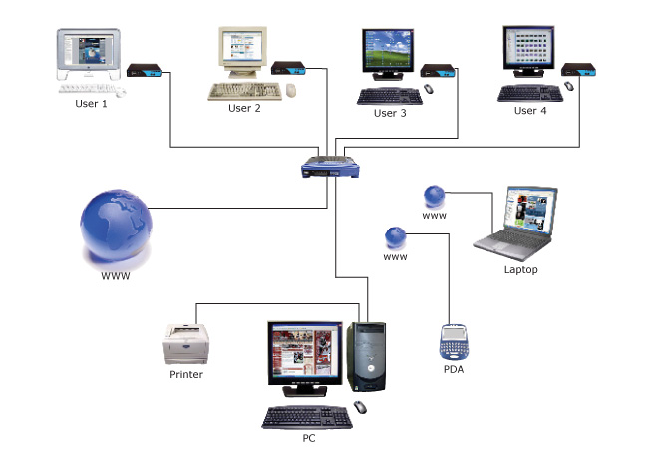
Arquitetura Cliente-Servidor
Servidor
  Hospedeirosempreemfuncionamento
  Atentoàsrequisições dos clientes
  Endereçofixo (IP)
  Server farm
Cliente
  Comunicaçãoapenas com oservidor
Aplicações
  Web, transferência de arquivos, login remotoe e-mail

Slide 7
Arquitetura P2P
Não há servidor no centro da aplicação
Arquiterura
  Comunicação entre pares de hospedeiros denominados peers
  Grande escalabilidade
    Grande quantidade de usuarios com a carga de trabalho distribuida
    Difícil de gerenciar
Responsável por uma grande parcela de todo o tráfego da rede mundial [Saroiu, 2002]

Slide 8
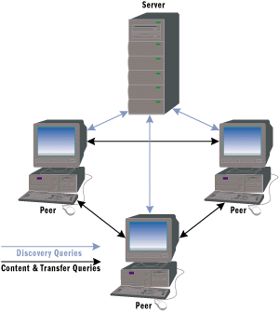
Arquitetura híbrida
Utiliza os dois conceitos
  Cliente-Servidor
  P2P
Exemplo, mensagem instantânea
  P2P
    Troca de mensagens entre o susuários
    Troca de arquivos entre o susuários
  Cliente-Servidor
    Procurar amigos registrados online

Slide 9
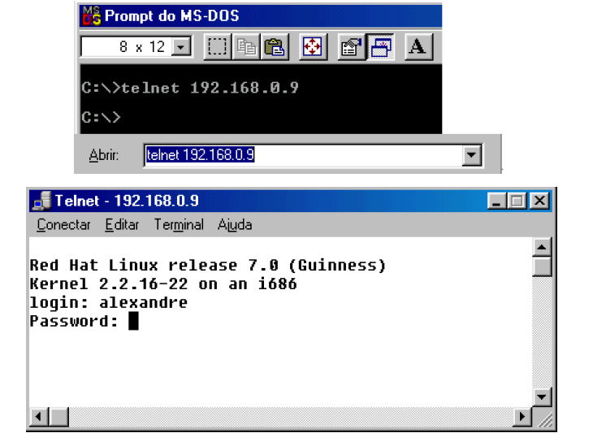
Telnet
Protocolo de login remoto
  Manipulação do servidor
Não possui garantia de segurança
  Gradualmente substituído pelo SSH

Slide 10
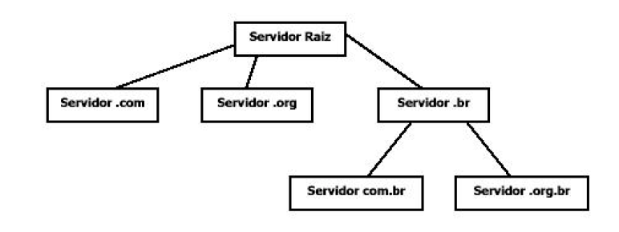
DNS
Resolve nomes de servidores em endereços de rede (IPs)
Nomes de hosts distribuídos em servidores múltiplos

Slide 11
DNS
Traduz nomes para endereço Ips e endereço Ip para nome respectivo
  Localização de hosts em um domínio
DNS Primário e Secundário
DNS Reverso

Slide 12
HTTP
Protocolo responsável pelo tratamento dos pedidos entre Cliente e Servidor na WEB
  Conexão estabelecida pelo TCP/IP
1º versão: HTTP/0.9
  ASCII
2º versão: HTTP/1.0
  Mensagens MIME44
3º versão: No HTTP/1.1
  Descrito na RFC 2616
  Conexões persistentes, proxy etc

Slide 13
HTTP – Cabeçalho e mensagem
Cabeçalho (header)
  Informações adicionais de cliente e servidor
Corpo da mensagem
  Dados enviados ou requisitados pelo usuário

Slide 14

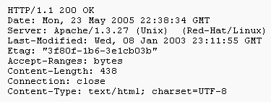
HTTP - Métodos
GET
Pedido do cliente:
  Resposta do Servidor:

Slide 15
HTTP - Métodos
HEAD
  Não há retorno do recurso
  Usado para obter meta-informações
POST
  Envia dados a serem processados

Slide 16

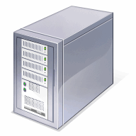

SMTP
Hillary
Servidor de correio de Hillary
Servidor de correio de Obama
Obama

Slide 17
SMTP
Normalmente não usa servidores de correio intermediários
  Se o servidor de correio do receptor não estiver funcionando a mensagem permanece no servidor do remetente esperando nova tentativa

Slide 18
SMTP
Utilizando o SMTP:
  Usar o comando telnet para realizar a conexão TCP
  Após esse comando o servidor irá responder imediatamente 220
  Utilizar os comandos HELO, MAIL FROM, RCPT TO, DATA, CRLF.CRLF e QUIT, quando necessário.
    telnet serverName 25

Slide 19
SMTP
S:220 smtp.google.com ESMTP
C:HELO smtp.cin.ufpe.br
S:250 Hello smtp.cin.ufpe.br, please to meet you
C:MAIL FROM: < teste@gmail.com>
S:250 <teste@gmail.com>... Sender ok
C:RCPT TO: <lssta@cin.ufpe.br>
S:250 <lssta@cin.ufpe.br>… Recipient ok
C:DATA Enter mail, end with “.” on a line by itself
C: Ola!
C: .
S:250 message accepted for delivery
C:QUIT
S:221 smtp.google.com closing connection

Slide 20
Comunicação entre os processos
Comunicação em pares
Sockets
  Interface entre a camada de aplicaçãoe a de transporte
  Portas
  Controle do lado da camada de transporte
    Escolha do protocolo
    Alguns parametros como tamanho do buffer

Slide 21
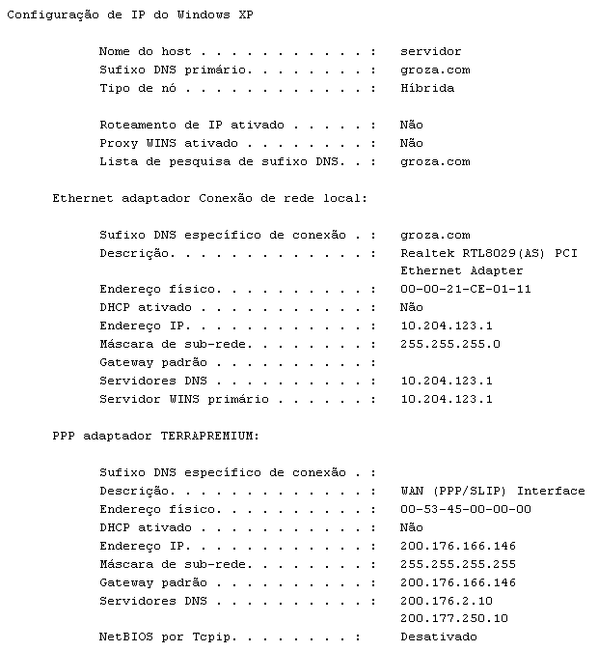
Endereçamento dos processos
Necessário uma identificação única na rede mundial (IP)
Identificação do processo (Numero da Porta)

Slide 22
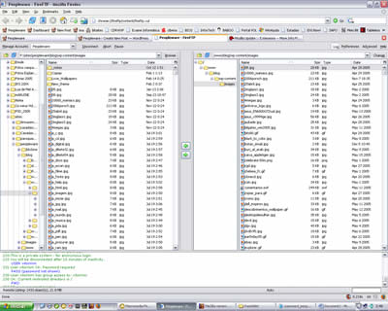
FTP
File Transport Protocol (Protocolo de Transporte de Arquivo)
Transferência de arquivos entre um sistema local e um sistema remoto

Slide 23
FTP
Conexão
  Entre Cliente FTP do hospedeiro local e o servidor FTP
  Identificação e senha para estabelecer conexão
  Estabelecimento de duas conexões TCP
    Conexão de controle
      Troca de informações como identificação, senha, comandos para trocar diretório remoto e comandos de inserir e remover arquivos
    Conexão de dados
      Para a troca de arquivos efetiva
  Porta 21 do servidor é usada para a troca de informaçõe de controle

Slide 24
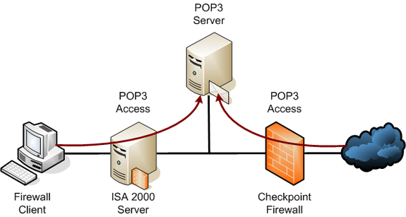
POP3
Definido no RFC 1939
Iniciado com uma conexão TCP
Protocolo de acesso de correios
  Simples
  Limitado

Slide 25
POP3
Fases do protocolo
  Autorização
    Nome do usuário esenha
  Transação
    Recupera mensagens
    Marcar mensagens (lidas, apagar)
    Estatísticas do correio
  Atualização
    Ocorre apos o cliente encessar a sessão POP3
    Remove as mensagens marcadas

Slide 26
IMAP
Definido no RFC 2060
Protocolo de correios com mais recursos
Um servidor IMAP associa cada mensagem a uma pasta
  Pasta default INBOX
IMAP permite a transferência de informações específicas como cabecalho por exemplo

Slide 27
Referências
KUROSE, James F. – Redes de Computadorese a Internet

